Slide 1
DIVISIÓN DE CIENCIAS BÁSICAS
LABORATORIO DE QUÍMICA
Práctica:
EXPERIMENTO DE
J. J. THOMSON
(a distancia)
Prof. Alfredo Velásquez Márquez

Slide 2
Objetivos
El alumnado:
1. Conocerá el principio con que funciona el aparato para determinar la relación entre la carga y la masa (q/m) de los rayos catódicos mediante el uso de un simulador.
2. Determinará el valor de la relación q/m de los rayos catódicos empleando dos metodologías: una con potencial de aceleración constante y otra con campo magnético constante.
3. Determinará el error experimental de la relación q/m de los rayos catódicos.

Slide 3
Introducción
Tubo de rayos catódicos
_
+

Slide 4
Introducción
Tubo de rayos catódicos
_
Fuerza eléctrica (F_{e})
+
+
_

Slide 5
Introducción
Tubo de rayos catódicos
Fuerza magnética (F_{m})
_
+
Norte
Sur
Norte
Sur

Slide 6
Introducción
Tubo de rayos catódicos
_
+
Norte
+
Sur
?
_
Norte
Sur

Slide 7
Introducción
J. J. Thomson en 1897
F_{e} > F_{m}
_
+
Norte
+
Sur
_
Norte
Sur

Slide 8
Introducción
J. J. Thomson en 1897
F_{e} < F_{m}
_
+
Norte
+
Sur
_
Norte
Sur

Slide 9
Introducción
J. J. Thomson en 1897
F_{e} = F_{m}
_
+
Norte
+
Sur
_
Norte
Sur

Slide 10
Herramienta digital
Thomson’s cathode ray tube lab:
https://www.thephysicsaviary.com/Physics/Programs/Labs/ThompsonetomLab/index.html
Notes:
Incluir liga para reglamento general de la facultad

Slide 11
Desarrollo
ACTIVIDAD 1.
El personal docente verificará que el alumnado posea los conocimientos teóricos necesarios para llevar a cabo la práctica y dará las recomendaciones necesarias para el manejo del simulador.
ACTIVIDAD 2
Funcionamiento del simulador
El procedimiento para el uso de este simulador es sencillo; aun así, deben observarse ciertas precisiones en su funcionamiento para obtener los datos que se solicitarán.
Notes:
Incluir liga para reglamento general de la facultad

Slide 12
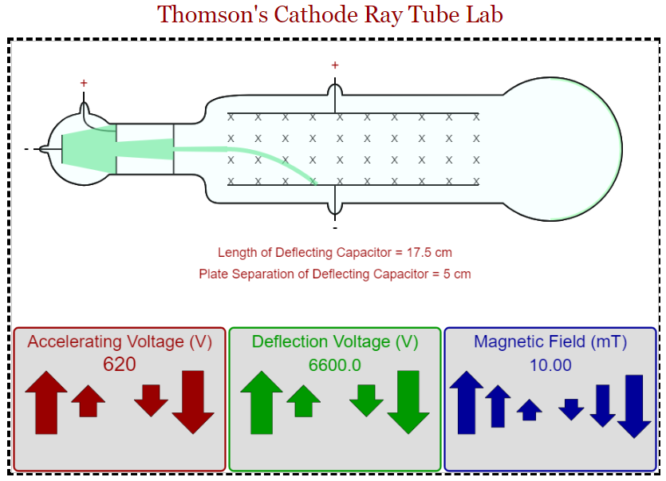
Desarrollo
1. Abra el simulador Thomson's cathode ray tube lab, pulse el botón Begin y observe que existen tres parámetros con los que se modifica la trayectoria del haz de rayos catódicos:
a) Accelerating voltage (V_{ac} [V])
b) Deflection voltage (V_{def} [V])
c) Magnetic field (B [mT])
Notes:
Incluir liga para reglamento general de la facultad

Slide 13
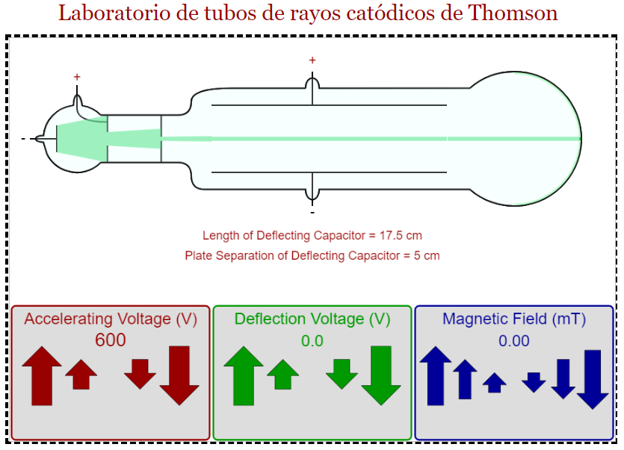
Desarrollo
2. Fije el potencial de aceleración (V_{ac}) en 600 [V] y los otros dos parámetros en cero, como lo muestra la figura 1.
Figura 1.
Notes:
Incluir liga para reglamento general de la facultad

Slide 14
Desarrollo
3. Fije Mueva V_{def} con las flechas verdes hacia arriba (mayor a cero), observe y responda lo que se pide. Al terminar regréselo a cero.
a) ¿Hacia dónde se desvía el haz de rayos catódicos cuando se aplica un V_{def}?
b) ¿Qué tipo de campo se genera al aplicar el potencial (V_{def}) entre las placas?
c) ¿Qué tipo de fuerza se ejerce sobre las partículas que componen el haz de rayos catódicos?
d) Explique con sustento teórico la deflexión que observa.
Figura 1.
Notes:
Incluir liga para reglamento general de la facultad

Slide 15
Desarrollo
4. Mueva B con las flechas azules hacia arriba (mayor a cero), observe y conteste. Al terminar regréselo a cero.
a) ¿Hacia dónde se desvía el haz de rayos catódicos cuando se aplica B?
b) ¿Qué tipo de fuerza se ejerce sobre las partículas que componen el haz de rayos catódicos?
c) Explique con sustento teórico la deflexión que observa.
Figura 1.
Notes:
Incluir liga para reglamento general de la facultad

Slide 16
Desarrollo
5. Elija un valor mayor que cero para B, fíjelo y después busque un valor para V_{def}, hasta obtener una trayectoria horizontal del haz, como se muestra en la figura 2. Observe y responda.
a) ¿Cuál es la magnitud de la velocidad de las partículas que componen el haz?
b) Al mover el V_{ac}, con las fechas rojas, ¿qué parámetro se modifica (velocidad, campo magnético o campo eléctrico)?
c) Explique con sustento teórico las deflexiones que observa.
Figura 2.
Notes:
Incluir liga para reglamento general de la facultad

Slide 17
Desarrollo
ACTIVIDAD 3.
Registro de lecturas con potencial de aceleración constante (V_{ac} = cte)
1. A partir de la posición del simulador como lo muestra la figura 1, ajuste la diferencia de potencial de desviación (V_{def}) a 100 [V] con las fechas verdes.
2. Con las fechas azules, accione el campo magnético (B) e incremente la intensidad de éste hasta lograr que el haz de rayos catódicos dibuje una trayectoria horizontal, como muestra la figura 2.
3. Para cada V_{def} que se encuentra en la tabla 1, busque B con el cual el haz se desplaza de forma horizontal, de tal manera que pueda completar la tabla 1 con los valores obtenidos.
Diferencia de potencial entre las placas V_{def} [V] | Campo Magnético B [mT]
100
200
300
400
500
Tabla 1
Notes:
Incluir liga para reglamento general de la facultad

Slide 18
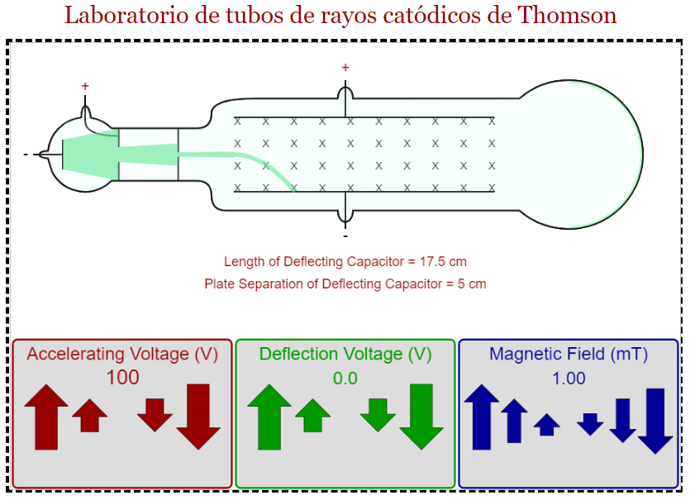
Desarrollo
ACTIVIDAD 4.
Toma de lecturas con campo magnético constante (B = cte)
1. Fije el campo magnético (B) en 1 [mT] y los otros dos parámetros al mínimo, como lo muestra la figura 3.
Figura 3.
Notes:
Incluir liga para reglamento general de la facultad

Slide 19
Desarrollo
2. Con el potencial de aceleración (V_{ac}) fijo en 100 [V], incremente la diferencia de potencial de desviación (V_{def}) con las flechas verdes, hasta lograr que el haz de rayos catódicos dibuje una trayectoria en línea recta, como lo muestra figura 2.
3. Para cada V_{ac} que se encuentra en la tabla 2, busque V_{def} con el cual el haz se desplaza de forma horizontal, de tal manera que pueda completarla con los valores obtenidos..
Tabla 2
Diferencia de potencial de aceleración V_{ac} [V] | Diferencia de potencial entre las placas V_{def} [V]
100
200
300
400
500
Notes:
Incluir liga para reglamento general de la facultad

Slide 20
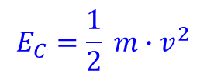
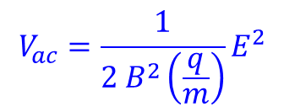
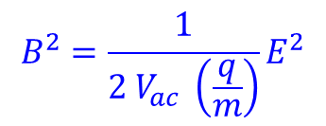
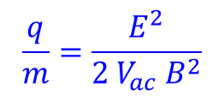
Desarrollo matemático para el simulador
1
$$F_{m}=q∙v∙B$$
Al igualar 5 y 6 y despejar el cuadrado de la rapidez, se obtiene lo siguiente:
$$F_{e}=q∙E$$
$$v^{2}=2 V_{ac}\left(\frac{q}{m}\right)$$
2
7
$$v=\frac{E}{B}$$
3
Si en la ecuación 9 se sustituye la ecuación 5, y se despeja la relación $\frac{q}{m}$, se obtiene:
El campo eléctrico se obtiene con la expresión siguiente:
$$\frac{q}{m}=\frac{E^{2}}{2 V_{ac} B^{2}}$$
$$E=\frac{V_{def}}{d}$$
8
4
Cuando una partícula cargada es acelerada por una diferencia de potencial, adquiere una energía cinética, la cual se puede determinar con las expresiones siguientes:
Si se reacomodan los términos de la expresión 8, se pueden obtener las dos expresiones siguientes:
$$B^{2}=\frac{1}{2 V_{ac} \left(\frac{q}{m}\right)}E^{2}$$
5
$$E_{C}=q∙V_{ac}$$
9
$$E_{C}=\frac{1}{2} m∙v^{2}$$
6
$$V_{ac}=\frac{1}{2 B^{2}\left(\frac{q}{m}\right)}E^{2}$$
10

Slide 21
Desarrollo
ACTIVIDAD 5.
El profesor indicará el procedimiento teórico para obtener los resultados de los puntos siguientes:
1. Con los datos obtenidos con el potencial de aceleración constante, obtenga:
a) La gráfica de $B^{2}=f\left(E^{2}\right)$.
b) El modelo matemático correspondiente, donde $B^{2}=f\left(E^{2}\right)$.
c) El valor de la relación (q/m) experimental de los rayos catódicos.
d) El porcentaje de error de la relación (q/m) de los rayos catódicos.
2. Con los datos obtenidos a campo magnético constante, obtenga:
a) La gráfica de $V_{ac}=f\left(E^{2}\right)$.
b) El modelo matemático correspondiente, donde $V_{ac}=f\left(E^{2}\right)$.
c) El valor de la relación (q/m) experimental de los rayos catódicos.
d) El porcentaje de error de la relación (q/m) de los rayos catódicos.
Notes:
Incluir liga para reglamento general de la facultad

Slide 22
Cuestionario previo
1. ¿En qué consiste el tercer experimento de Joseph John Thomson?
2. Describa el funcionamiento del tubo de Crookes.
3. ¿Qué es un haz de rayos catódicos?
4. ¿En qué consiste la emisión termoiónica?
5. ¿Qué es un selector de velocidades y mencione alguna aplicación?
6. Escriba la expresión de la fuerza magnética que actúa en una carga eléctrica móvil (fuerza de Lorentz).
7. Escriba la expresión de la fuerza eléctrica que actúa en una carga eléctrica q.
8. ¿Cómo se determina el campo eléctrico entre dos placas paralelas?
Notes:
Incluir liga para reglamento general de la facultad

Slide 23
Créditos
Para la elaboración de este material de apoyo, se tomó como base los manuales de los Laboratorios de las asignaturas de Química en la DCB, FI-UNAM.
Autor: Autorización:
M. C. Q. Alfredo Velásquez Márquez Q. Antonia del Carmen Pérez León
Profesor de Carrera Jefa de Academia de Laboratorios de la DCB
Revisores (2021):
M. en A. Violeta Luz María Bravo Hernández
M. en C. Miguel Ángel Jaime Vasconcelos
Q. Esther Flores Cruz
I. Q. Félix Benjamín Núñez Orozco
Dra. Ana Laura Pérez Martínez
Dr. Ehecatl Luis David Paleo González
Q. Antonia del Carmen Pérez León
Profesores de la Facultad de Ingeniería miembros de la Academia de Química

